Slide 1
Množné číslo podstatných jmen
Pravidelná podstatná jména

Slide 2
a car - two cars a house - two houses an apple - two apples
- jak už víte, u velkého množství podstatných jmen se množné číslo tvoří jednoduše, a to koncovkou – s, -es:

Slide 3
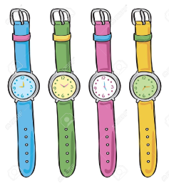

V některých případech dochází k několika pravopisným změnám:
1) Slova , která končí na -S, -X, -SH, -CH mají v množném čísle koncovku -es:
např. a bus - two buses
a watch - two watches
a box - two boxes
2) U slov , která končí na “-y,“ před kterým je souhláska, dochází v množném čísle ke změně →„y“ se mění na „i“ a následuje koncovka -ES:
např. a berry - two berries
a fly - two flies
!!!! Toto neplatí tam, kde je před “y “samohláska,
např. a play - two plays = hra - hry

Slide 4

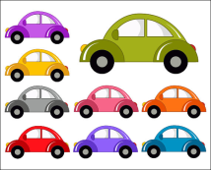

VÝSLOVNOST - koncovka „-s” se vyslovuje buď jako /s/ nebo /z/ a nebo /ɪz/
1. U slov, kde je před koncovkou neznělá souhláska ( p t k f θ), se vyslovuje jako /s/:
a book - two books /bʊks/ a cat - two cats /kæts/
2. U slov končících na samohlásku nebo znělou souhlásku ( b d g v n m j l r) se koncovka vyslovuje jako /z/:
a dog - two dogs /dɒgz /
a car - two cars /kɑ:rz /
3. Končí-li slovo na sykavku ( s ʃ z ʒ tʃ dʒ), koncovku vyslovujeme jako /ɪz/:
a bus - two buses /bʌsɪz/
a box - two boxes /bɒksɪz/
a bridge - two bridges /brɪdʒɪz/

Slide 5
V množném čísle se před podstatným jménem nedá použít neurčitý člen = „a“.
Znamená to tedy:
He is a pilot. – číslo jednotné
They are pilots. – číslo množné /nikdy ne: They are a pilots./

Slide 6
Procvičování – v následujících větách oprav chyby:
I like strawberryies. strawberries
They have a two cats. Musí být bez členu „a“.
I like reading bookes. books
New York and Prague are big cityes. cities
William Shakespeare wrote a lot of plais. Plays
Cvičení si zkontroluj posunutím modrého rámečku.
Některá podstatná jména tvoří množné číslo nepravidelně, to však probereme příště.

